Slide 1
Vue 강의자료
네스티드 라우터

Slide 2
중첩된 라우터
(Nested : 중첩된)

Slide 3
네스티드 라우터는
2개 이상의 컴포넌트를
화면에 나타냄

Slide 4
이전의 일반 라우터
Main 컴포넌트
Login 컴포넌트

Slide 5
네스티드 라우터
User 컴포넌트
User 컴포넌트
Post 컴포넌트
Profile 컴포넌트
상위 컴포넌트 1개에, 하위 컴포넌트 1개

Slide 6
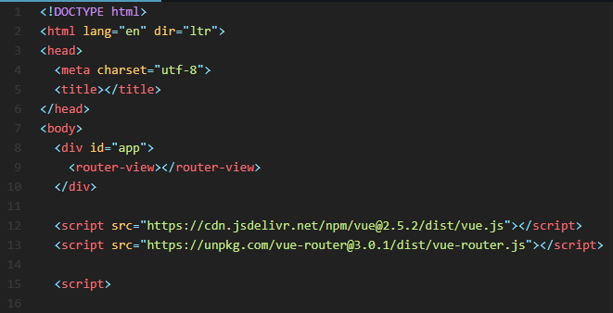

Slide 7
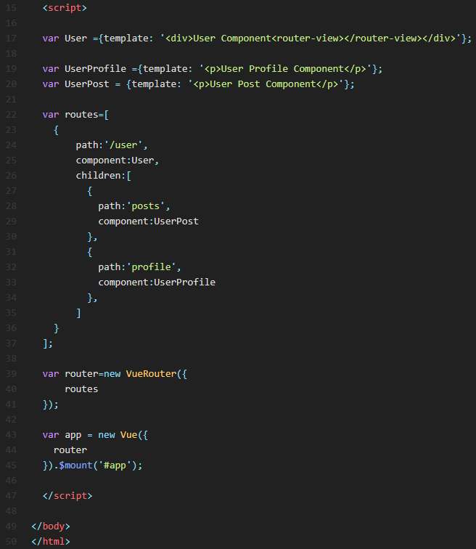
상위 컴포넌트 (User)
하위 컴포넌트 (UserPost)
하위 컴포넌트 (UserProfile)

Slide 9
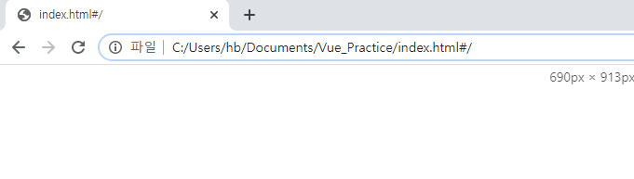

Slide 10
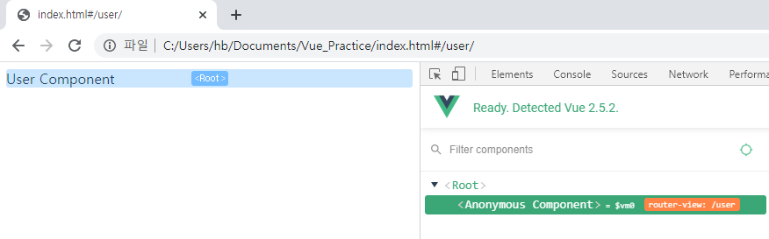

Slide 11
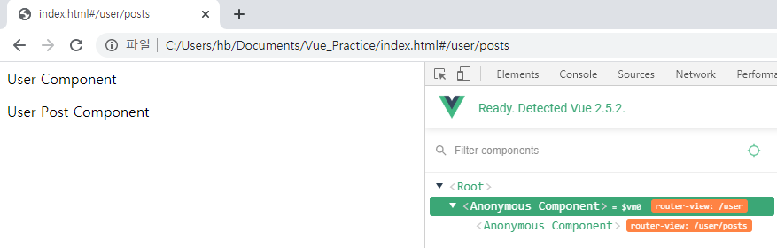
구조 확인
USER의
하위
USER/POSTS

Slide 12
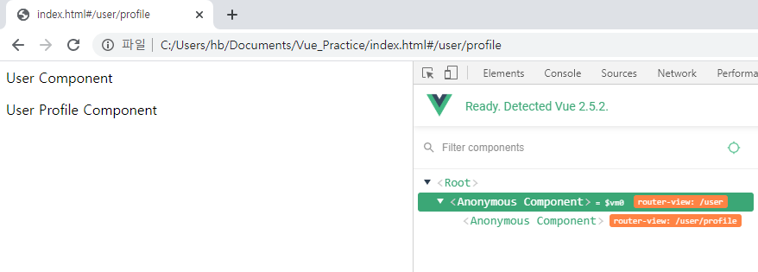
USER의
하위
USER/PROFILE
구조 확인

Slide 13
끝

